Slide 1
Uppföljning av verksamhetsplanen, verksamhetsdialog

Slide 2
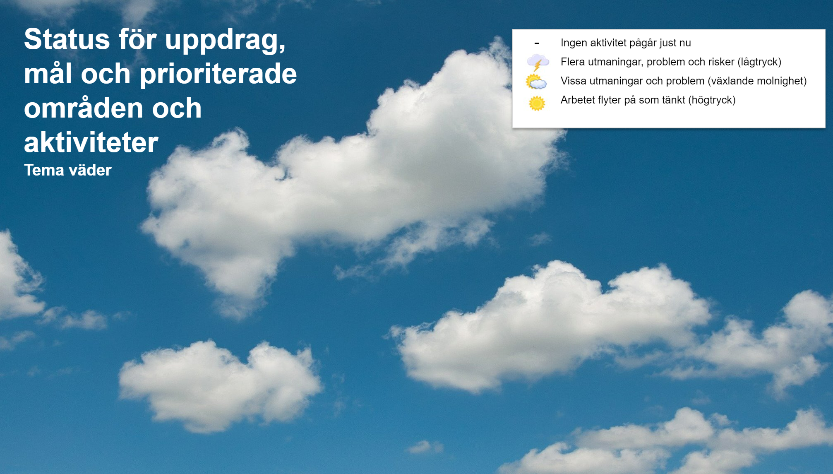
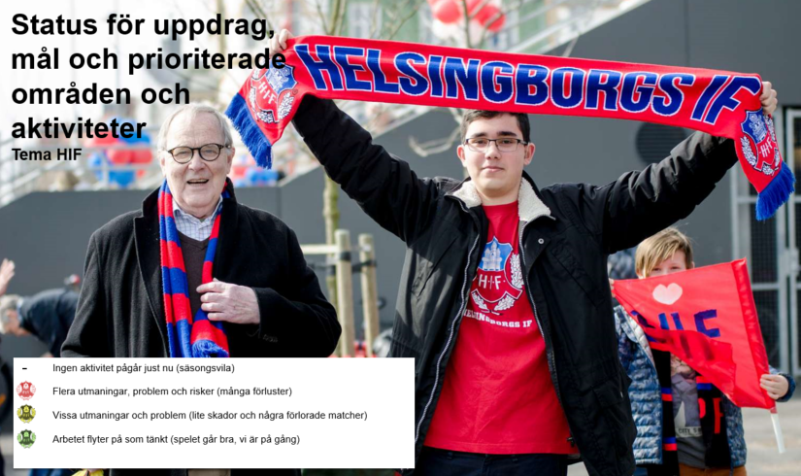
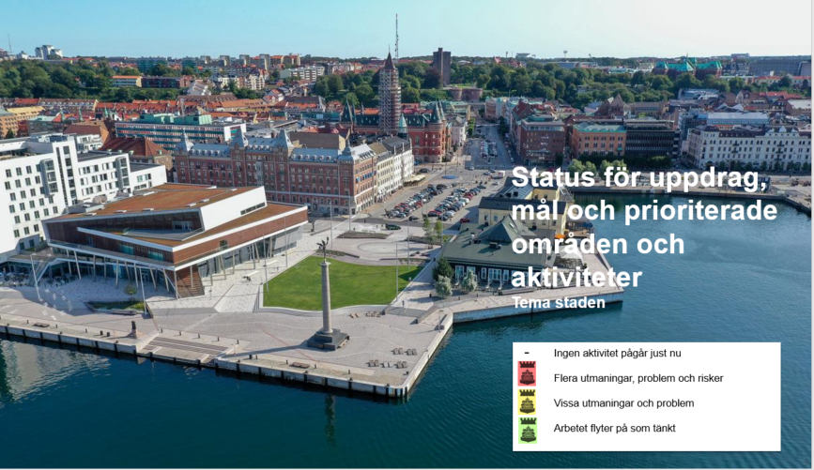
Introduktion
Verksamhetsdialog handlar om att följa upp verksamhetsplanen och ha en aktiv och tillitsfull dialog om framgångar, utmaningar och prioriteringar.
I detta stödmaterial hittar du tips och förslag på dialogunderlag, på hur du kan följa upp och få en uppfattning var er verksamhet befinner sig, vilken förflyttning som är påbörjad och hur arbetet fortlöper.
Stödmaterialet innehåller exempel på hur du på ett lekfullt sätt kan följa upp:
Status på uppdraget
Vad ni vill uppnå
Vad ni behöver göra
Vad ni planerar på längre sikt
Materialet kan användas under APT till exempel och är skapat efter tre teman (väder, fotboll och Helsingborg stad).
Notera!
Tiden som finns angiven för respektive övning kan variera, till exempel beroende på hur många aktiviteter ni har i er verksamhetsplan.
Notes:
Med verksamhetsdialogen främjar vi verksamhetens utveckling och tar tillvara förmågor och engagemang samt stimulerar till delaktighet och samverkan.

Slide 3


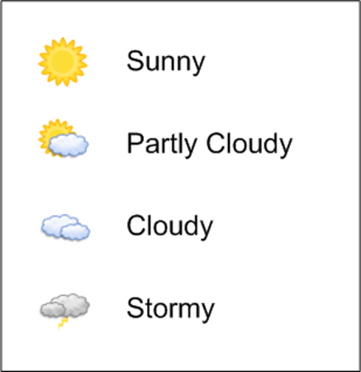
-
Ingen aktivitet pågår just nu
Flera utmaningar, problem och risker (lågtryck)
Vissa utmaningar och problem (växlande molnighet)
Arbetet flyter på som tänkt (högtryck)
Status för uppdrag, mål och prioriterade områden och aktiviteter
Tema väder

Slide 4
Status för uppdraget, med- och motvind Tid: ca 15 min
Uppdraget (klipp in uppdraget från verksamhetsplanen):
Beroende på hur många ni är i gruppen kan du med fördel dela in er för samtal i bi-kupor för denna övning.
För ert uppdrag, vart har ni medvind, möjligheter? Addera de möjligheter ni ser som kan hjälpa er i det uppdrag ni har. Fortsätt på lista nedan (tidsåtgång ungefär 5 min).
Vart har ni utmaningar, motvind som påverkar ert uppdrag (tidsåtgång ungefär 10 min)?
Medvind
Medvind, möjligheter:
…
…
Etc.
Motvind
Motvind, utmaningar (ange gärna om du kan påverka din utmaning):
…
…
Etc.
Notes:
Den dialog ni har kring uppdraget med möjligheter respektive utmaningar syftar till att landa in i verksamhetsdialogen med ett mer övergripande perspektiv.

Slide 5
Status för uppdraget, med- och motvind (forts.)
4. Fokusera på listan med möjligheter som ni skapade på föregående sida. Hur kan ni dra nytta av dessa möjligheter?
Skriv en kort summering vad ni kommit fram till:
5. För de utmaningar ni har listat, hur kan ni möta dem och minska risken (går det att påverka eller bara att acceptera)?
Skriv en kort summering vad ni kommit fram till:
6. Det ni kom fram till i steg 4 och 5 ovan, är det något ni vill komplettera befintliga mål eller prioriterade områden med?
Skriv en kort summering vad ni kommit fram till:

Slide 6



Status – vad vill vi uppnå? Tidsåtgång: ca 30 min
Mål eller prioriterade områden
-
Ingen aktivitet pågår just nu
Flera utmaningar, problem och risker (lågtryck)
Vissa utmaningar och problem (växlande molnighet)
Arbetet flyter på som tänkt (högtryck)
Mål eller prioriterat område | Hur upplever du arbetet (vädret) just nu (nuläget)? Addera symbol! | Håller planen för målet eller det prioriterade området? Addera symbol! | Beskriv i text varför du valt denna symbol. Vad behöver du för ditt fortsatta arbete för att lyckas?

Slide 7
Status – vad ska vi göra? Tidsåtgång: ca 30 min
Aktiviteter
-
Ingen aktivitet pågår just nu
Flera utmaningar, problem och risker (lågtryck)
Vissa utmaningar och problem (växlande molnighet)
Arbetet flyter på som tänkt (högtryck)
Kopiera in en symbol (från tabellen ovan) som bäst beskriver din upplevelse för er aktivitet och addera en tillhörande text kring varför ni tycker då.
Mål eller prioriterat område | Aktivitet | Hur upplever du arbetet (vädret) just nu? Addera symbol! | Beskriv i text varför du valt denna symbol. Vad behöver du för ditt fortsatta arbete för att lyckas?

Slide 8

Väderprognos, slutsatser
Baserat på den verksamhetsdialog ni haft tillsammans, har ni några reflektioner ni vill dela med er av?

Slide 9
Långtidsprognos - på längre sikt
Addera vad ni planerar på längre sikt för att se vad som planeras i horisonten (klipp in den text ni har från verksamhetsplanen):
Notes:
Syftet är att medvetandegöra och uppmärksamma vad vi har i verksamhetsplanen på längre sikt. Passa på att reflektera. Är detta fortfarande relevant? Gäller det fortfarande? Något som vi bör ändra?

Slide 10
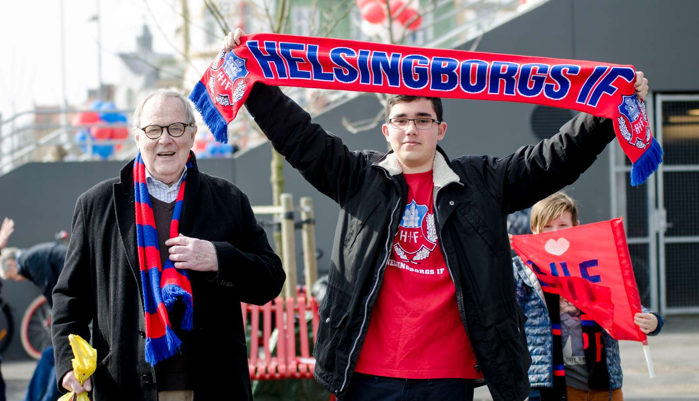



Status för uppdrag, mål och prioriterade områden och aktiviteter
Tema HIF
-
Ingen aktivitet pågår just nu (säsongsvila)
Flera utmaningar, problem och risker (många förluster)
Vissa utmaningar och problem (lite skador och några förlorade matcher)
Arbetet flyter på som tänkt (spelet går bra, vi är på gång)

Slide 11
Status för uppdraget, med- och motgång Tid: ca 15 min
Uppdraget (klipp in uppdraget från verksamhetsplanen):
Beroende på hur många ni är i gruppen kan du med fördel dela in er för samtal i bi-kupor för denna övning.
För ert uppdrag, vart har ni medgång, möjligheter? Addera de möjligheter ni ser som kan hjälpa er i de uppdrag ni har. Fortsätt på lista nedan (tidsåtgång ungefär 5 min).
Vart har ni utmaningar, motgång som påverkar ert uppdrag (tidsåtgång ungefär 10 min)?
Medgång
Medgång, möjligheter:
…
…
Etc.
Motgång
Motgång, utmaningar (ange gärna om du kan påverka din utmaning):
…
…
Etc.
Notes:
Den dialog ni har kring uppdraget med möjligheter respektive utmaningar syftar till att landa in i verksamhetsdialogen med ett mer övergripande perspektiv.

Slide 12
Status för uppdraget, med- och motgång (forts.)
4. Fokusera på listan med möjligheter som ni skapade på föregående sida. Hur kan ni dra nytta av dessa möjligheter?
Skriv en kort summering vad ni kommit fram till:
5. För de utmaningar ni har listat, hur kan ni möta dem och minska risken (går det att påverka eller bara att acceptera)?
Skriv en kort summering vad ni kommit fram till:
6. Det ni kom fram till i steg 4 och 5 ovan, är det något ni vill komplettera befintliga mål eller prioriterade områden med?
Skriv en kort summering vad ni kommit fram till:

Slide 13
Status – vad vill vi uppnå? Tidsåtgång: ca 30 min
Mål eller prioriterade områden
-
Ingen aktivitet pågår just nu (säsongsvila)
Flera utmaningar, problem och risker (många förluster)
Vissa utmaningar och problem (lite skador och några förlorade matcher)
Arbetet flyter på som tänkt (spelet går bra, vi är på gång)
Mål eller prioriterat område | Hur upplever du arbetet (matchen) just nu (nuläget)? Addera symbol! | Håller planen för målet eller det prioriterade området? Addera symbol! | Beskriv i text varför du valt denna symbol. Vad behöver du för ditt fortsatta arbete för att lyckas (spela bra under match)?

Slide 14
Status – vad ska vi göra? Tidsåtgång: ca 30 min
Aktiviteter
-
Ingen aktivitet pågår just nu (säsongsvila)
Flera utmaningar, problem och risker (många förluster)
Vissa utmaningar och problem (lite skador och några förlorade matcher)
Arbetet flyter på som tänkt (spelet går bra, vi är på gång)
Kopiera in en symbol (från tabellen ovan) som bäst beskriver status för er aktivitet och addera en tillhörande text kring varför ni tycker då.
Mål eller prioriterat område | Aktivitet | Hur upplever du arbetet (matchen) just nu? Addera symbol! | Beskriv i text varför du valt denna symbol. Vad behöver du för ditt fortsatta arbete för att lyckas (spela bra under match)?

Slide 15
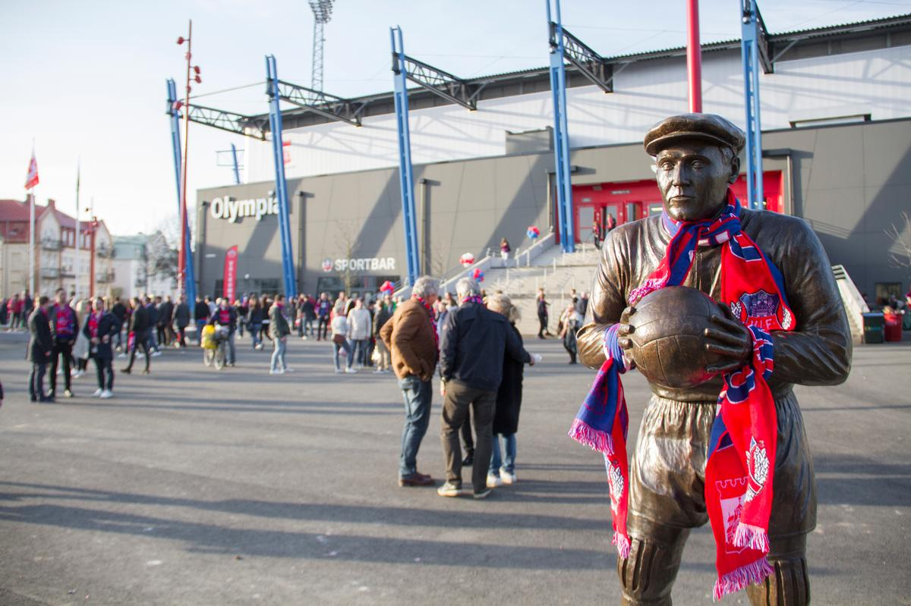
Slutresultat för matchen
Baserat på den verksamhetsdialog ni haft tillsammans, har ni några reflektioner ni vill dela med er av?

Slide 16
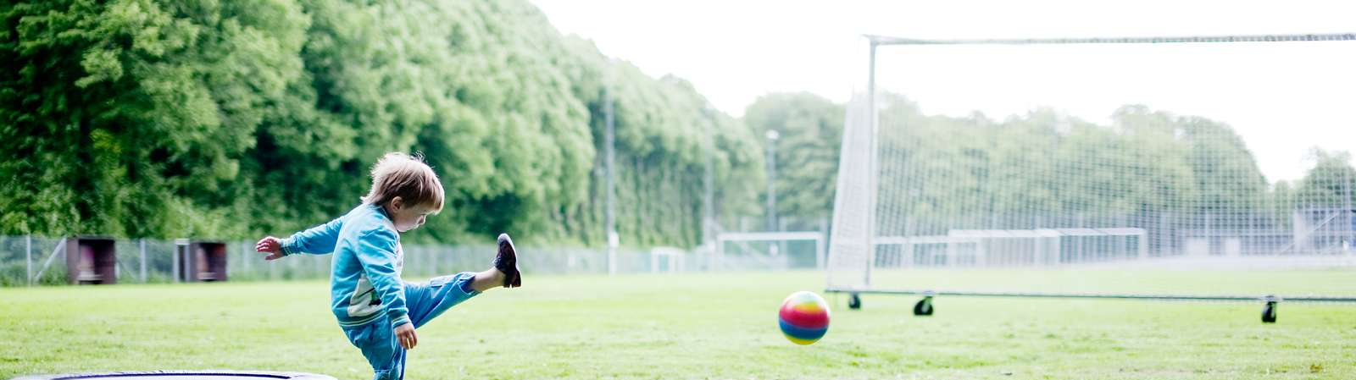
Framtida säsonger - på längre sikt
Addera vad ni planerar på längre sikt (klipp in den text ni har från verksamhetsplanen):
Notes:
Syftet är att medvetandegöra och uppmärksamma vad vi har i verksamhetsplanen på längre sikt. Passa på att reflektera. Är detta fortfarande relevant? Gäller det fortfarande? Något som vi bör ändra?

Slide 17
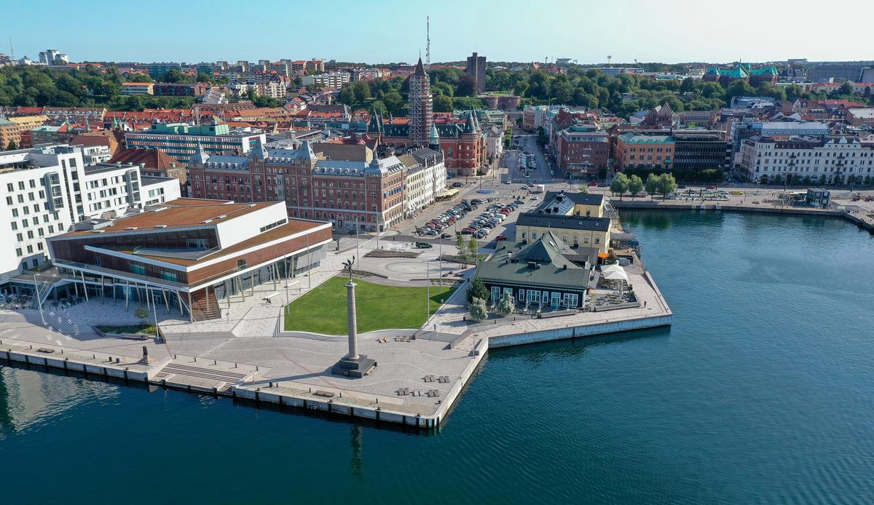

Status för uppdrag, mål och prioriterade områden och aktiviteter
Tema staden
-
Ingen aktivitet pågår just nu
Flera utmaningar, problem och risker
Vissa utmaningar och problem
Arbetet flyter på som tänkt

Slide 18
Status för uppdraget, med- och motgång Tid: ca 15 min
Uppdraget (klipp in uppdraget från verksamhetsplanen):
För ert uppdrag, vart har ni medgång, möjligheter? Addera de möjligheter ni ser som kan hjälpa er i de uppdrag ni har. Fortsätt på lista nedan. (ungefär 5 min)
Vart har ni utmaningar, motgång som påverkar ert uppdrag? (ungefär 10 min)
Medgång
Motgång
Medgång, möjligheter:
…
…
Etc.
Motgång, utmaningar (ange gärna om du kan påverka din utmaning):
…
…
Etc.
Notes:
Den dialog ni har kring uppdraget med möjligheter respektive utmaningar syftar till att landa in i verksamhetsdialogen med ett mer övergripande perspektiv.

Slide 19
Status för uppdraget (forts.)
4. Fokusera på listan med möjligheter som ni skapade på föregående sida. Hur kan ni dra nytta av dessa möjligheter?
Skriv en kort summering vad ni kommit fram till:
5. För de utmaningar ni har listat, hur kan ni möta dem och minska risken (går det att påverka eller bara att acceptera)?
Skriv en kort summering vad ni kommit fram till:
6. Det ni kom fram till i steg 4 och 5 ovan, är det något ni vill komplettera befintliga mål eller prioriterade områden med?
Skriv en kort summering vad ni kommit fram till:

Slide 20
Status – vad vill vi uppnå? Tidsåtgång: ca 30 min
Mål eller prioriterade områden
-
Ingen aktivitet pågår just nu
Flera utmaningar, problem och risker
Vissa utmaningar och problem
Arbetet flyter på som tänkt
Mål eller prioriterat område | Hur upplever du arbetet just nu (nuläget)? Addera symbol! | Håller planen för målet eller det prioriterade området? Addera symbol! | Beskriv i text varför du valt denna symbol. Vad behöver du för ditt fortsatta arbete för att lyckas?

Slide 21
Status – vad ska vi göra? Tidsåtgång: ca 30 min
Aktiviteter
-
Ingen aktivitet pågår just nu
Flera utmaningar, problem och risker
Vissa utmaningar och problem
Arbetet flyter på som tänkt
Kopiera in en symbol (från tabellen ovan) som bäst beskriver status för er aktivitet och addera en tillhörande text kring varför ni tycker då.
Mål eller prioriterat område | Aktivitet | Hur upplever du arbetet just nu? Addera symbol! | Beskriv i text varför du valt denna symbol. Vad behöver du för ditt fortsatta arbete för att lyckas?

Slide 22
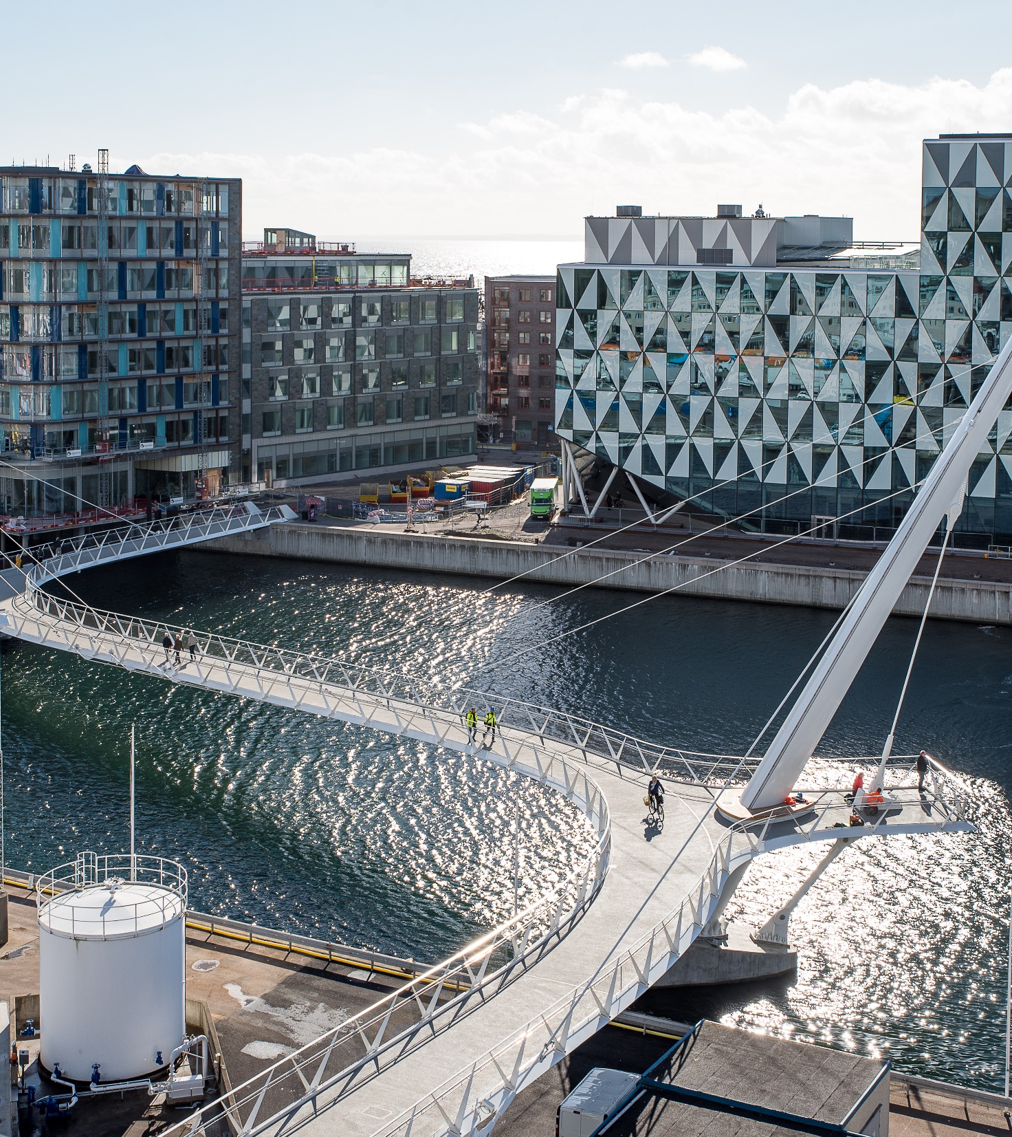
Slutresultat
Baserat på den verksamhetsdialog ni haft tillsammans, har ni några reflektioner ni vill dela med er av?

Slide 23
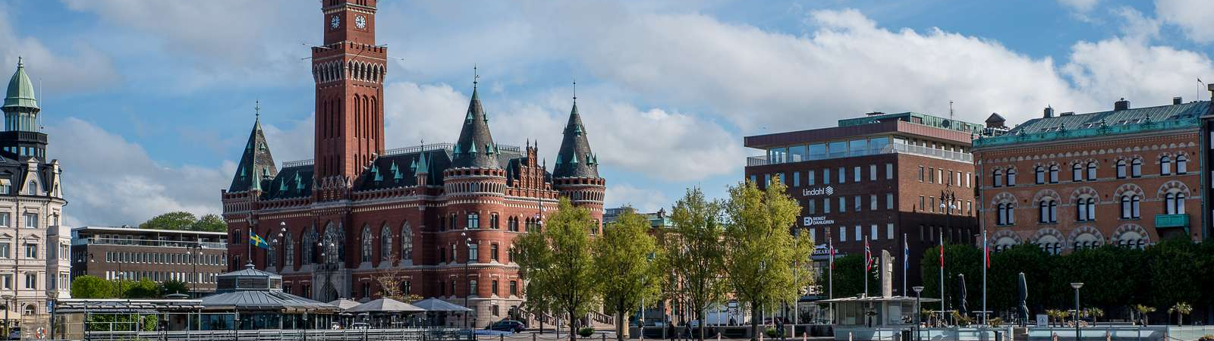
På längre sikt
Addera vad ni planerar på längre sikt (klipp in den text ni har från verksamhetsplanen):
Notes:
Syftet är att medvetandegöra och uppmärksamma vad vi har i verksamhetsplanen på längre sikt. Passa på att reflektera. Är detta fortfarande relevant? Gäller det fortfarande? Något som vi bör ändra?

